Slide 1




Modelo para rankeado de publicaciones científicas
H index
Victor Noguera

Slide 2
INDICE

Slide 3
Vocabulario específico
Origen de los datos
Gestión de los datos
Flujograma
Modelo de análisis semántico y por índices
Características del modelo
Obtención de resultados por índice y ranking
Presentación de datos finales
Conclusiones
Roadmap

Slide 4
Vocabulario específico

Slide 5
SJR: Indice de valoración sobre la publicación, indicativo de la calidad de las revistas en que se ha publicado, así
del impacto de la propia publicación.
H index: Indice de valoración que cruza la cantidad de publicaciones realizadas por escritor y la cantidad de
citaciones que han tenido sus publicaciones.
ISSN: International Standard Serial Number. Se utiliza para diferenciar todas la publicaciones periódicas y
recursos continuos, de cualquier soporte, ya sean impresos en papel o en formato digital. El ISSN está
indisolublemente asociado al título de la publicación seriada y un cambio en el título puede implicar un
cambio de ISSN
PMID: Acrónimo de PunMEd Identifier. Número único asignado a cada cita de un artículo de revistas
biomédicas y de ciencias de la vida que recoge PubMed. Este registro es de la Biblioteca Nacional de Medicina
de los Estados Unidos (MEDLINE).
Abstract: El abstract o resumen científico es un documento abreviado (entre 150-500 palabras) que describe,
sintetiza y representa las principales ideas de un trabajo científico. Es el “medio publicitario” del trabajo científico.

Slide 6
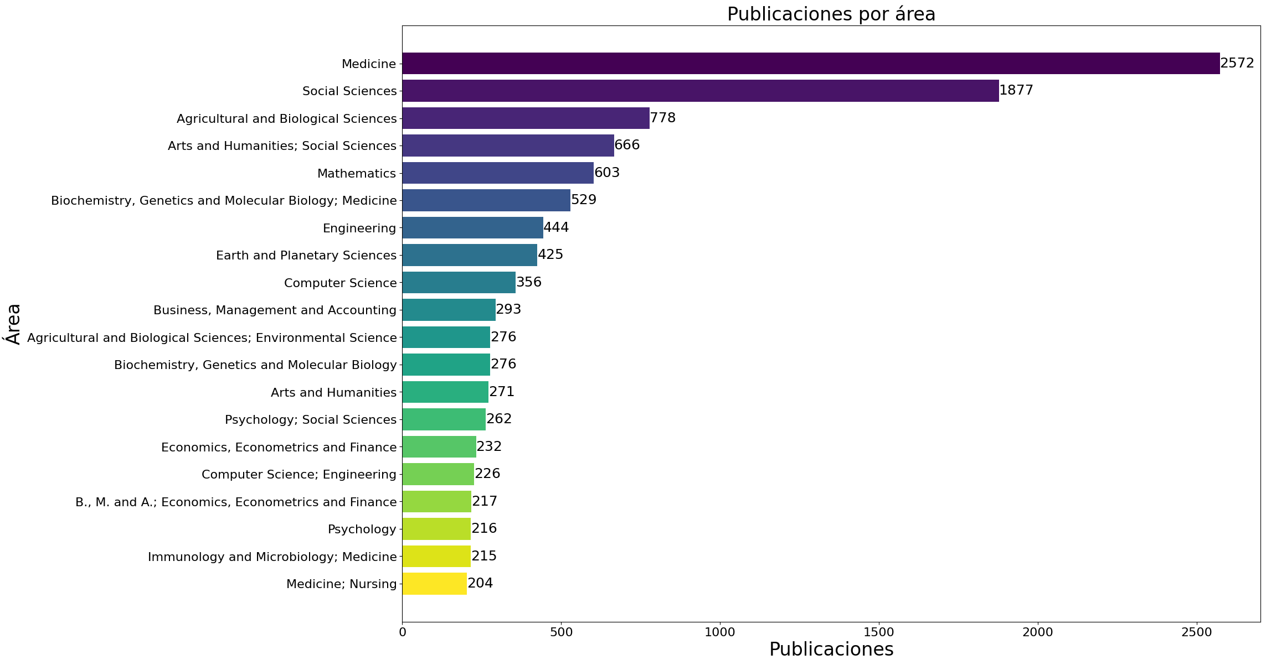
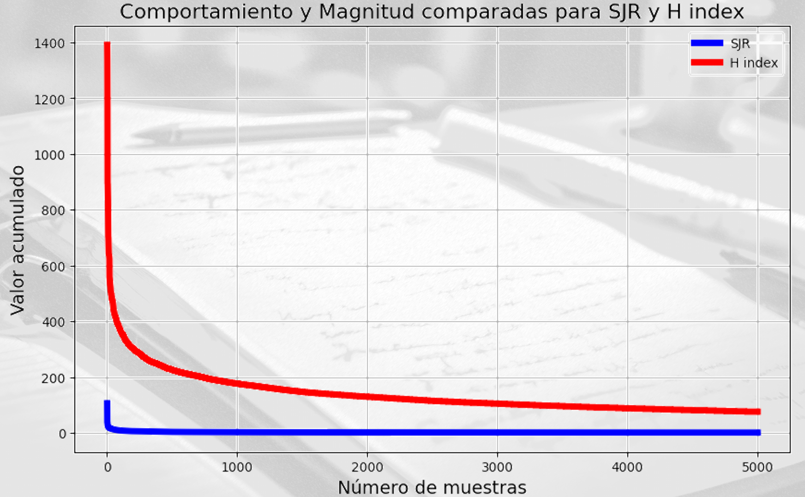
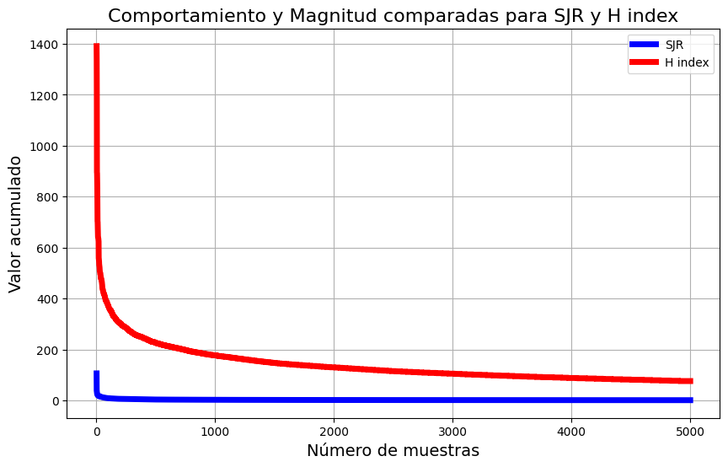

Slide 7
Origen de los datos

Slide 8
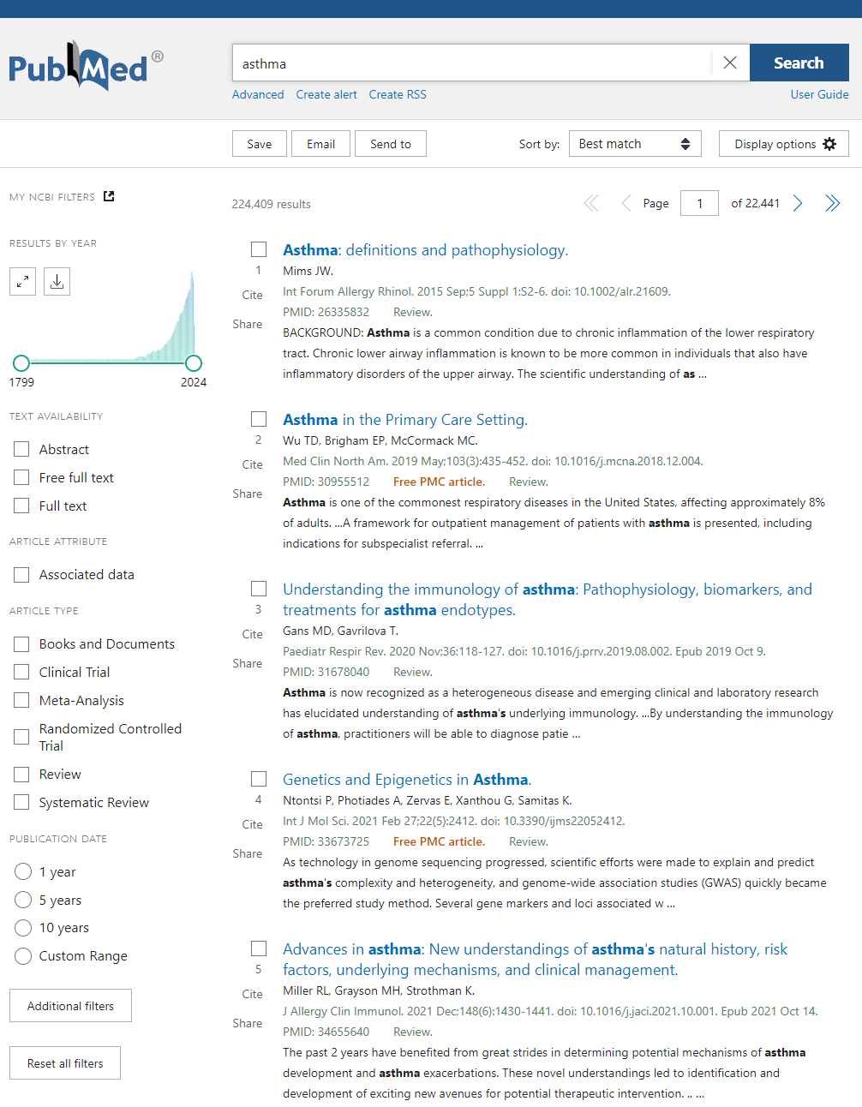
Origen de los datos
Se realiza una consulta inicial en
PubMed, página de consulta habitual
por parte de la empresa solicitante
de la herramienta aquí presentada
Los resultados se filtran y se utilizan
los códigos identificativos, PMID de
cada publicación para hacer una
nueva búsqueda en PubData2XL
Estos resultados se descargan como
Archivo CSV y se convierten en DF
para ser internamente procesados

Slide 9
Gestión de los datos

Slide 10


Gestión de los datos
H index
El proceso actual de obtener los datos empieza por hacer una búsqueda en PubMed, y descargar los resultados (10k filas), para posteriormente enviar parte de estos resultados (1k filas) a PudData2XL, de donde obtendremos los datos completos para poder proceder con el filtrado. Esto implica 2 descargas de archivos la primera en formato .csv, y la segunda en .xlsx, siendo utilizado solo el último.
Aparte de estas descargas, es necesario contar con los datos obtenidos desde la página web de SCImagojr para poder valorar las publicaciones en base a sus índices SJR y H index.

Slide 11
FLUJOGRAMA

Slide 12
Datos originales
(PMIDs)
Datos ampliados
__
__
__
__
__
__
__
__
PUBMED
PubData2XL
SCImago
Datos para modelo
Datos para ranking
Limpieza de los datos
__
__
__
__
__
__
__
__
__
__
__
__
Datos SCImagojr
Resultados
modelo
Ranking índices
__
__
__
__
__
__
__
__

Slide 13
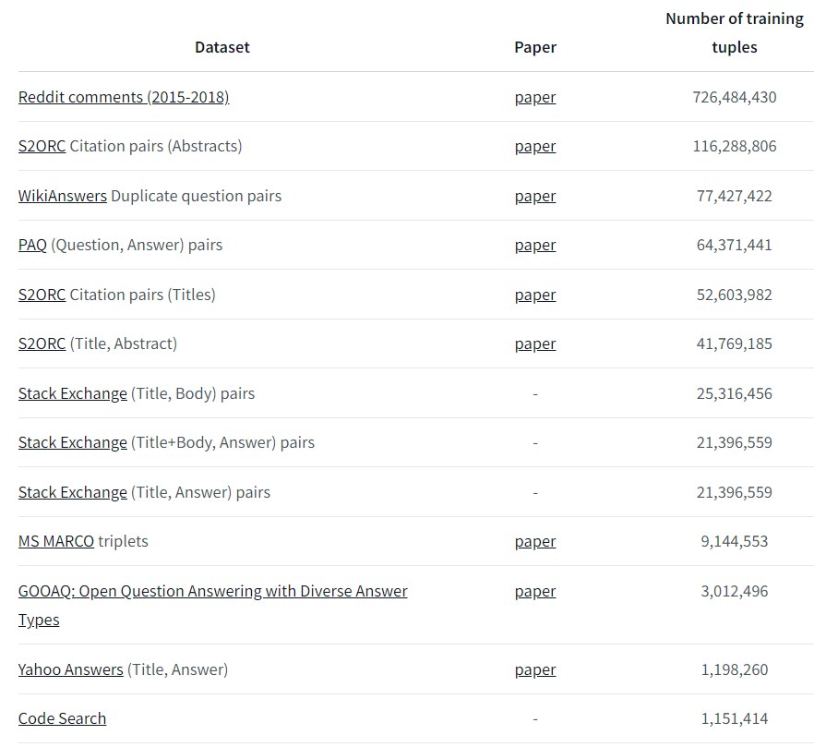
StopWords
SentenceTransformer(“all-MiniLM-L6-v2”)
0.86
0.85
0.85
0.85
0.85
0.84
0.83
0.83
0.83
0.82
Embeddings
Cosine Scores
Matriz de similitud
__
__
__
__
TOP 10
Modelo

Slide 14
PubData2XL
Repetición
SCImagojr
Repetición
SJR
H Index
__
__
__
__
__
__
__
__
__
__
__
__
Filtrado Final
__
__
__
__

Slide 15
Presentación de datos finales

Slide 16
Resultado original:
"BACKGROUND: Asthma is a common condition due to chronic inflammation of the lower respiratory tract. Chronic lower airway inflammation is known to be more common in individuals that also have inflammatory disorders of the upper airway. The scientific understanding of asthma continues to improve and it is important for providers who treat upper or lower airway inflammation to be familiar with asthma's definition and pathophysiology. METHODS: Articles were selected based on literature reviews through PubMed and personal knowledge of the author. The search selection was not standardized. RESULTS: Asthma is a heterogenic condition that is underdiagnosed and undertreated despite that the skills needed to diagnose it are readily attainable and effective treatments are available. Providers need a working understanding of asthma in order to be proficient at managing their patients with chronic nasal or sinus inflammation. This article provides a primer focusing on the current conception asthma in terms of definition, possible etiologies, inflammatory profile, pathophysiology, subtypes, and overlapping conditions. CONCLUSION: Asthma is a chronic inflammatory disorder arising from not fully understood heterogenic gene-environment interactions. It features variable airway obstruction and bronchial hyperresponsiveness. Clinically, asthmatics exhibit recurrent episodes of wheeze, cough, chest tightness, and shortness of breath.“
Siguiente resultado:
"Asthma is a chronic inflammatory disease of the lower respiratory tract which is triggered by exposure to allergens or other airway irritants. This inflammation results in airway hyperresponsiveness, bronchial muscle spasm, mucous gland hypersecretion and mucosal edema, which combine to create symptoms such as cough, wheezing and respiratory distress. Because the inflammatory process is highly variable, asthma is a disorder with many possible presentations. It may therefore proceed for years without clinical recognition, and may challenge the most astute diagnostician. It is important for otolaryngologists to be able to suspect, diagnose and treat asthma. This is so because asthma is a common disease in the otolaryngologic patient population, both as one of the options in the differential diagnosis of respiratory complaints, and as a comorbid condition which may complicate the treatment of other medical or surgical problems. Furthermore, both the understanding of asthma's pathophysiology, and its optimum treatment methods have undergone radical changes during the past decade. This three-part discussion reviews our modern understanding of asthma, and proposes diagnosis and treatment guidelines which can assist otolaryngologists in effectively managing their asthmatic patients. Part one summarizes current information on the pathophysiology and increasing prevalence of asthma, its clinical variability, the assessment of asthma sensitivity, and methods for diagnosis of asthma. Parts two and three cover the strategy for asthma management, and the use of both adjunctive and anti-inflammatory therapies for asthma control."
"BACKGROUND: Asthma is a common condition due to chronic inflammation of the lower respiratory tract.
"Asthma is a chronic inflammatory disease of the lower respiratory tract which is triggered by exposure to allergens or other airway irritants.

Slide 17
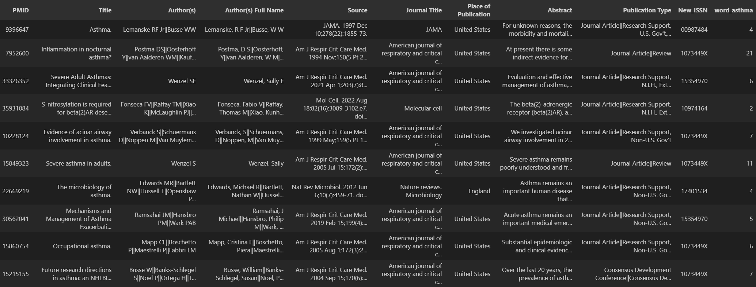

Slide 18
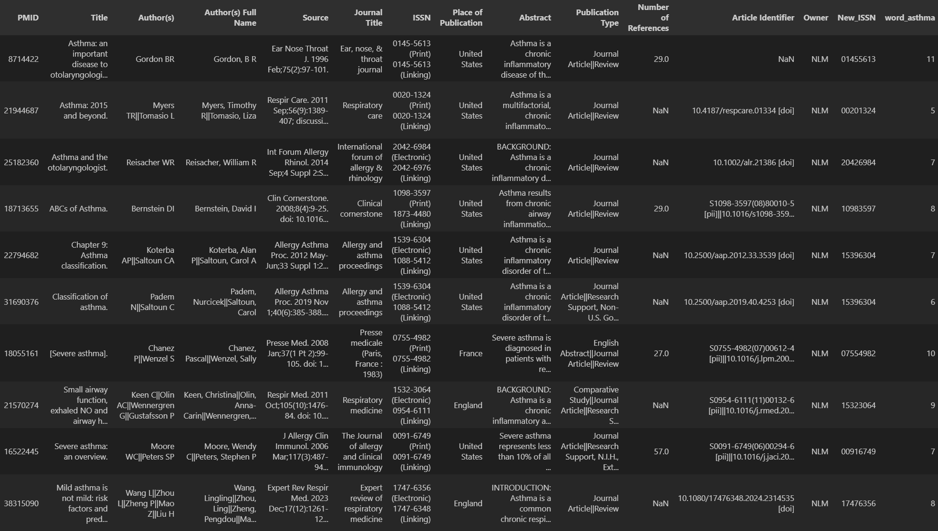

Slide 19
Conclusiones

Slide 20
Análisis complementario. No tienen porque coincidir los resultados del modelo con los del filtrado por indicadores
Los resultados sobre indicadores son interactivos, y pueden variar en función de los indicadores que se quieran utilizar (actualización anual).
Los resultados en base al modelo se basan en similitud de palabras, en caso de utilizarse sinónimos o abreviaciones, no se pueden confirmar resultados similares. Aquellas publicaciones cuyo abstract no esté disponible (motivos diversos) no podrán tenerse en cuenta por parte del modelo.

Slide 21
Roadmap

Slide 22
Generación de pagina web mediante Streamlit para uso y gestión de la herramienta por parte de la empresa solicitante.
Listado de 5 palabras más repetidas por Abstract, para generar nuevas búsquedas.
Incluir búsqueda mediante puntos alternativos, como puedan ser autor o tipo de publicación.
Conexión a PUBMED mediante API para agilizar y facilitar el uso de la herramienta.
Estudio del tiempo medio que utiliza el usuario para localizar la información que necesita mediante una búsqueda normal, en comparación con el tiempo que necesita utilizando nuestra herramienta. Asumiendo que existe un ahorro en el tiempo, se podría hacer un cálculo de ahorro económico anual.
Ej: 10 min/día * 260 días laborales * 50 personas = ~ 31.250€
60 min/día * 260 días laborales * 50 personas = ~
187.460€

